Slide 1
A-Fast-RCNN Hard Positive Generation via Adversary for Object Detection
CVPR2017 The Robotics Institute, Carnegie Mellon University
Present by Ma Qixiang
Notes:
这篇文章依然是对抗网络在目标检测中的应用

Slide 2
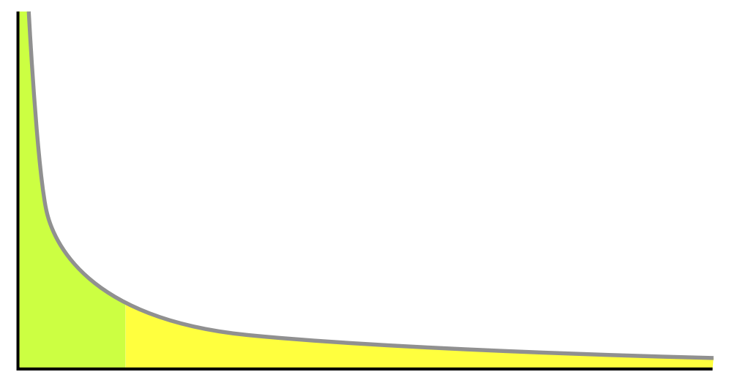
Abstract
本文希望解决的问题：
如何学习被遮挡（occlusions ）或是形变（deformations ）的特征？
常规的解决方法：数据驱动策略（data-driven strategy）
缺点：二者在统计学中存在“长尾（long-tail）效应”，不易收集
head
大多数的需求会集中在头部,而分布在尾部的需求零散的小量的需求。
tail
Notes:
遮挡：希望学习的目标物被部分遮挡；形变：希望学习的目标物发生形变。
数据驱动策略：收集足够多数量以及类别的大尺寸的图像。
长尾：尾部需求累积之和将会足够大，甚至在需求中占据主导地位。

Slide 3
Abstract
本文希望解决的问题：
如何学习被遮挡（occlusions ）或是形变（deformations ）的特征？
常规的解决方法：数据驱动策略（data-driven strategy）
本文解决方案：设计一种对抗网络（adversarial network）来生成
遮挡与形变的实例（examples）
使用生成对抗网络（GAN）
生成遮挡与形变的实例
增加识别的难度
Notes:
对抗网络：使用生成对抗网络

Slide 4
CONTENTS
01
02
必要性与已有工作
对抗学习与目标检测
03
04
A-Fast-RCNN 实现
实验过程
05
总结

Slide 5
1
必要性与已有工作

Slide 6
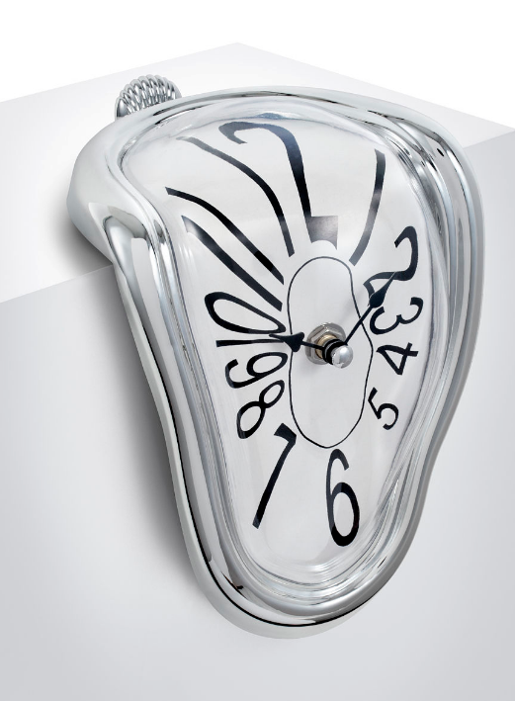
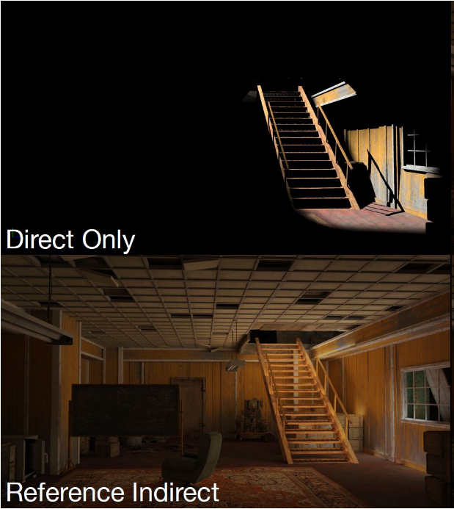
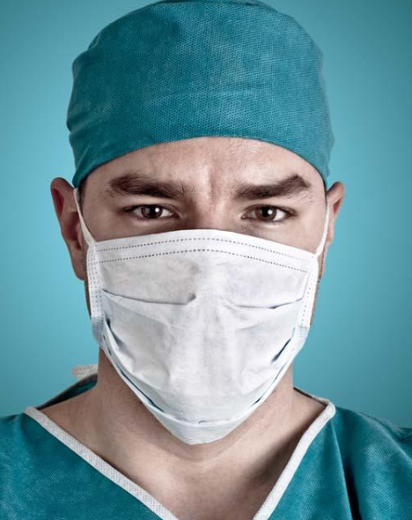
1.必要性与已有工作
目标检测应具备的能力
光照
illuminations
形变
deformations
遮挡
occlusions
Notes:
目标检测应具备的能力：不仅可以检测常规的目标物，而且对于具有光照，形变，遮挡或是其他的类别之间的内在联系的检测具有稳定性

Slide 7
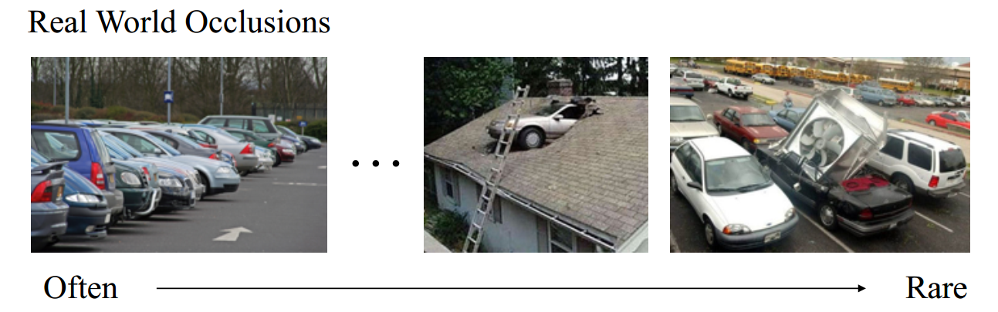
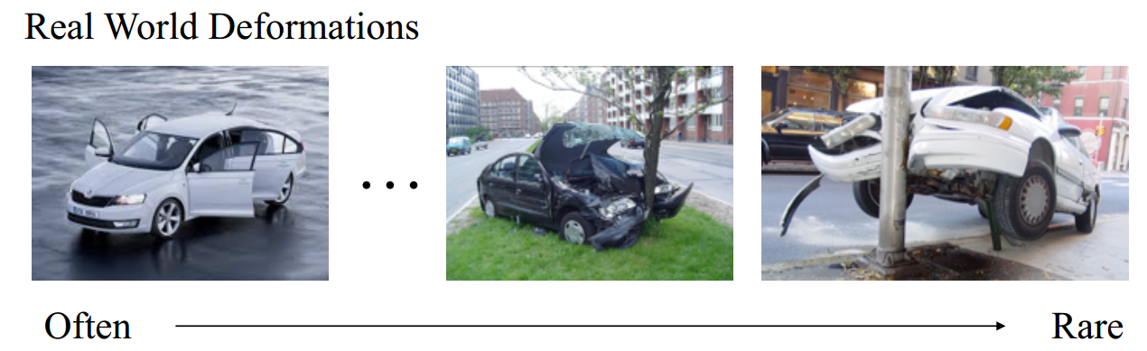
1.必要性与已有工作
数据分布具有长尾效应（数据分散，总量庞大）
Notes:
需要学习的数据具有长尾效应，现实生活中没有办法穷尽这么多的数据来进行学习，但是这样的数据总量又非常庞大，不得不纳入考虑范围。

Slide 8
1.必要性与已有工作
改进网络结构
——ResNet , Inception-ResNet, ResNetXt
使用上下文推理（contextual reasoning）
改进方向
使用代理任务进行推理
提升数据集质量（better exploit ）
为模型提供较非常规的训练样本
本文所遵循的思路
Notes:
对于此问题，已有的工作主要有三个方面的改进方向。
1.不再单以提升分类准确率为目标，而且要提升目标识别的准确率。
2.例如使用图像分割的方法来确定主要的目标物，并且反馈。
3.根本上提升数据的利用率。

Slide 9
2
对抗学习与目标检测

Slide 10
2.对抗学习与目标检测
目标：学习生成一个稳定(robust)的目标检测模型来应对不同条件下的数据
现状：已有的数据集无法穷尽所有潜在的条件
解决方法：生成难以识别的实例(hard example)提供给模型训练
Notes:
目标检测应具备的能力：不仅可以检测常规的目标物，而且对于具有光照，形变，遮挡或是其他的类别之间的内在联系的检测具有稳定性

Slide 11
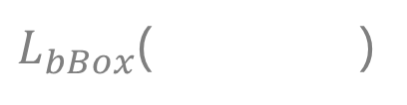
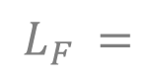
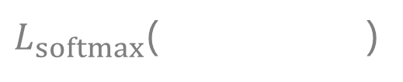
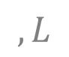
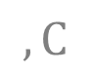
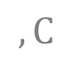
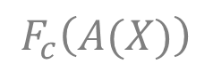
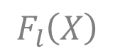
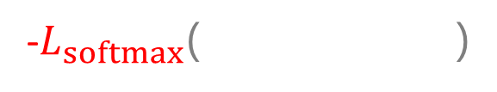
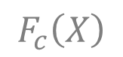
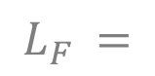
2.对抗学习与目标检测
实现方式：生成对抗网络（GAN）
数学表示
目标识别
$$L_{F }=$$
$L_{softmax}$( )
+
$L_{bBox}$( )
$$F_{c}\left(X\right)$$
$$,C$$
$$F_{l}\left(X\right)$$
$$,L$$
生成对抗学习
$$L_{F }=$$
-$L_{softmax}$( )
$$F_{c}\left(A(X)\right)$$
$$,C$$
检测器越容易识别“真伪”，检测器loss值低，生成器loss值高
检测器越不易识别“真伪”，检测器loss值高，生成器loss值低
Notes:
X:一个特征图/建议区域；Fc(X)：对类预测；Fl(X)：边界预测。
C,L分别是类和边界的真实值。分别计算softmax损失和边界损失，加和就是目标检测的损失表达式。
生成对抗学习：X为一特征，A(X)表示生成器产生的实例，Fc进行类别预测，再和label进行损失计算，损失为负。

Slide 12
3
A-Fast-RCNN实现细节

Slide 13
3. A-Fast-RCNN 实现细节
3.1Fast R-CNN概述
3.2对抗网络设计
Fast-RCNN is composed of two parts
Consider two types of feature generations by adversarial networks competing against the Fast-RCNN
Notes:
Fast Rcnn的实现细节：

Slide 14
3. A-Fast-RCNN 实现细节
3.1 Fast R-CNN概述
卷积神经网络
用于特征提取
Fast R-CNN
区域建议网络(RPN)
兴趣区域网络+全连接层
输出类和边界盒
Notes:
目标检测模型

Slide 15

3. A-Fast-RCNN 实现细节
3.1 Fast R-CNN概述
convolutional network
Feature maps
RoI pooling
layer
input
fixed size feature vector
probabilities
output
Fully connected layers
bounding box
architecture
Notes:
输入图像先经过卷积网络提取特征图，输入到RoI 池化层。
RoI池化层针对每个建议区域输出定长的特征向量。
全连接层接受特征向量输出两个值：每个类别的概率；边界区域

Slide 16
3. A-Fast-RCNN 实现细节
3.2 对抗网络设计
Adversarial Spatial Dropout Network (ASDN)
空间对抗损失网络：生成遮挡特征
两种特征生成网络
Adversarial Spatial Transformer Network（ASTN）
空间对抗转化网络：生成形变特征
Notes:
这里的网络分别使用两个网络生成两种类型的特征

Slide 17
3. A-Fast-RCNN 实现细节
3.2 对抗网络设计
Feature maps
feature
vector
convolutional network
RoI pooling
layer
与Fast R-CNN 相连接进行训练（防止过拟合）
ASDN
对特征进行处理而非原图（减小复杂度）
fixed size feature vector
drop out some activations
先分别独立训练再结合（分别检验效果）
probabilities
output
Fully connected layers
ASTN
仅针对训练过程
deformed
features
bounding box
Notes:
这两个网络加入的位置就是ROI pooling层之后。
首先使用ASDN生成一些遮蔽的特征，使用的方法就是Dropout。
再把这些特征输入到ASTN中，生成形变的特征，交给Fast R-CNN去训练。
注意事项：
两个网络都是与Fast R-CNN相连接进行训练的，目的是防止过多的难以识别的目标让模型变得过拟合。
对特征进行处理而非原图（减小复杂度）

Slide 18
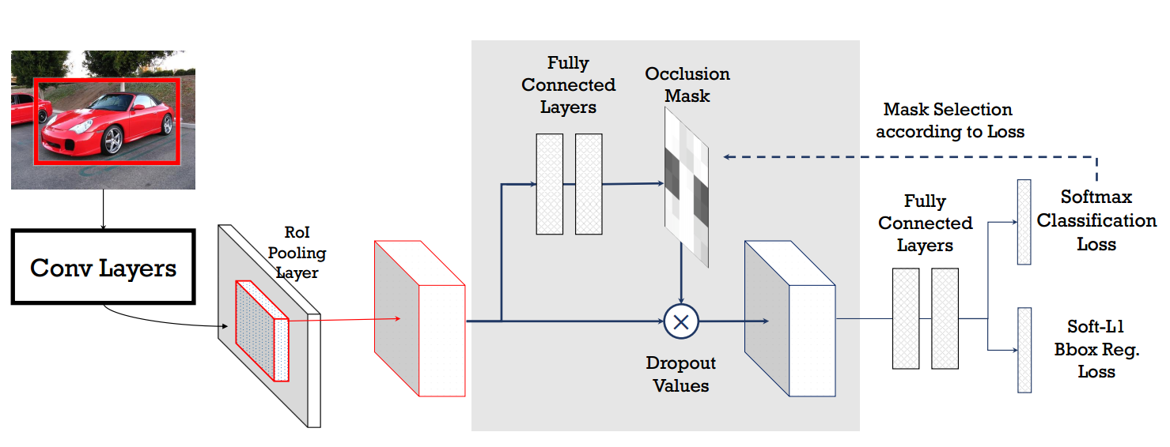
3. A-Fast-RCNN 实现细节
3.2 对抗网络设计
不共享参数
目标相悖
3.2.1 ASDN
网络架构
特征图
经遮挡处理的特征图
Notes:
首先来看ASDN
网络架构：插在Fast R-CNN中间，Fast R_CNN经过预训练。
输入：ROI pooling层的特征图。输出是经过遮挡的特征图。
ASDN和Fast R_CNN不共享参数：二者进行的是相互对抗的过程。

Slide 19
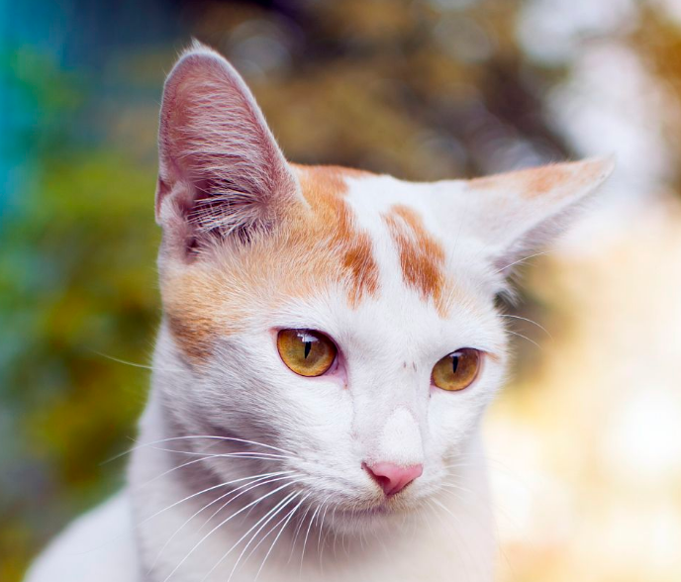

3. A-Fast-RCNN 实现细节
3.2 对抗网络设计
3.2.1 ASDN
模型预训练
模型初始化
Loss1 = 3.0
将滑动窗口中的信息全部丢弃（置为0）
3/d
1.Fast R-CNN独立训练(10k iterations)
2.固定Fast R-CNN参数，训练ASDN(10K iterations)
若特征图为多通道，丢弃对应滑动窗口位置所有通道中的信息
d = 9
Loss2 = 2.0
选择使得检测器产生最大分类损失的遮挡进行训练
d = 9
Loss3 = 8.0
Notes:
模型初始化：假设这是一幅经过处理的特征图。尺寸为9乘9。
使用一个长度为d/3的滑动窗口来有序的遮蔽特征图的信息。
对每个位置进行遮蔽并且选出一个遮蔽后对检测器产生最大损失的位置。

Slide 20
3. A-Fast-RCNN 实现细节
3.2 对抗网络设计
3.2.1 ASDN
联合训练
得到ASDN和Fast R-CNN的预训练模型（10K iterations respectively）
occlusion
features
RoI pooling
layer
Feature maps
ASDN
detector
back
propagation
训练过程中的特征被改变(occlusion features)，但label标记值不变，此过程即达到了产生更加难以训练(harder)且更加多样化(more diverse)的实例的目的。
Notes:
联合训练：在前向传播的过程中，ASDN接收建议区域，并转化为带有遮挡的特征图交给检测器进行训练。
检测器会根据损失进行梯度的反向传播从而来优化ASDN的参数。最终形成一个健壮的检测模型。

Slide 21
3. A-Fast-RCNN 实现细节
3.2 对抗网络设计
3.2.2 ASTN
设计思路：让特征发生形变从而增加检测器识别的困难
实现方式：特征图的旋转
实现过程：1. ASTN从RoI pooling层接收特征图，将特征图进行一定程度 的旋转，并输入到Fast R-CNN检测器中进行训练。
2. 检测器产生softmax损失并给予反馈，进行损失梯度下降。
实现细节：1. 旋转的角度限制在± 10°之间
2. 特征图在通道维度上分为四份，进行不同程度的旋转
Notes:
再来看一下空间对抗转换网络——即ASTN。
这个网络主要目的是使得特征发生形变。
角度在正负10度之间：旋转角度过大会给模型带来很大负面影响，代价较大。
通道上分割：增加旋转形变的多样性。

Slide 22
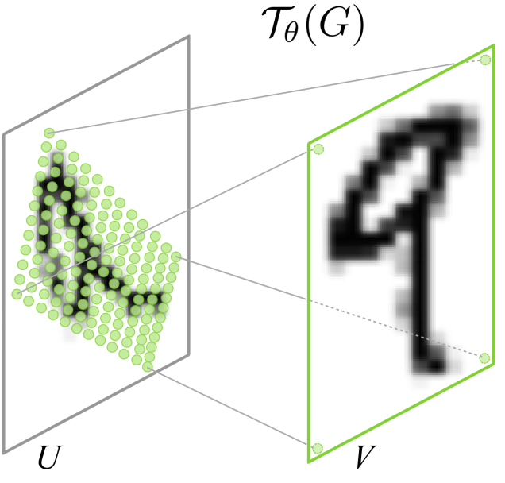
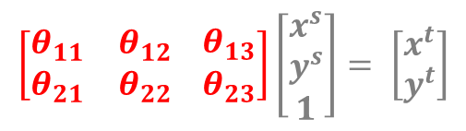
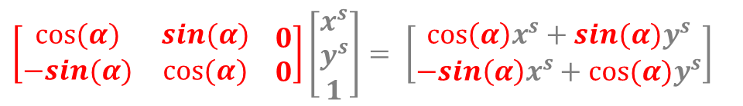
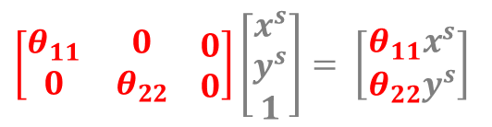
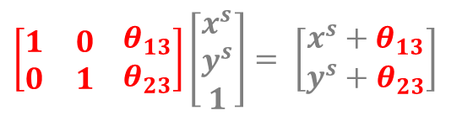
3. A-Fast-RCNN 实现细节
3.2 对抗网络设计
3.2.2 ASTN
Spatial Transformer Networks (Google DeepMind, London, UK，2016)
思想：通过空间仿射变换（平移，旋转，缩放）将复杂特征转换为易学习的特征
$$\left[\begin{matrix}θ_{11} & θ_{12} \\ θ_{21} & θ_{22}\end{matrix} \begin{matrix}θ_{13} \\ θ_{23}\end{matrix}\right]\left[\begin{matrix}x^{s} \\ y^{s} \\ 1\end{matrix}\right]= \left[\begin{matrix}x^{t} \\ y^{t}\end{matrix}\right]$$
$$\left[\begin{matrix}1 & 0 \\ 0 & 1\end{matrix} \begin{matrix}θ_{13} \\ θ_{23}\end{matrix}\right]\left[\begin{matrix}x^{s} \\ y^{s} \\ 1\end{matrix}\right]= \left[\begin{matrix}x^{s}+θ_{13} \\ y^{s}+θ_{23}\end{matrix}\right]$$
平移
$$\left[\begin{matrix}θ_{11} & 0 \\ 0 & θ_{22}\end{matrix} \begin{matrix}0 \\ 0\end{matrix}\right]\left[\begin{matrix}x^{s} \\ y^{s} \\ 1\end{matrix}\right]= \left[\begin{matrix}{θ_{11}x}^{s} \\ θ_{22}y^{s}\end{matrix}\right]$$
$$\left[\begin{matrix}cos(α) & sin(α) \\ −sin(α) & cos(α)\end{matrix} \begin{matrix}0 \\ 0\end{matrix}\right]\left[\begin{matrix}x^{s} \\ y^{s} \\ 1\end{matrix}\right]= \left[\begin{matrix}cos\left(α\right)x^{s}+{sin(α)y}^{s} \\ −sin\left(α\right)x^{s}+cos(α)y^{s}\end{matrix}\right]$$
缩放
旋转
Notes:
ASTN主要的思想来自于DeepMind2016年的一篇文章。
这篇文章的思想主要是通过空间的仿射变换把复杂特征转化为容易学习的特征。
实现仿射变换需要一个2*3的变换矩阵。
想要实现对应的操作只要乘上对应的仿射变换矩阵即可。

Slide 23
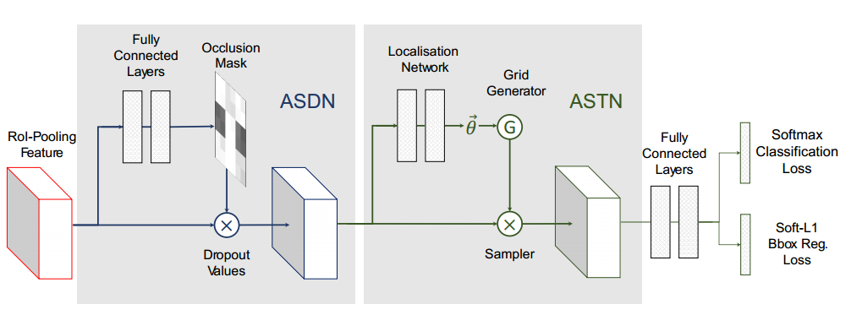
3. A-Fast-RCNN 实现细节
3.2 对抗网络设计
3.2.3 ASTN
ASDN+ASTN对抗联合
生成遮挡特征
生成形变特征
Notes:
由于ASDN和ASTN会生成不同类型的特征，因此他们可以相结合进行联合对抗训练，从而使得检测器能够有更加稳定的表现。

Slide 24
4
实验过程

Slide 25
4.实验过程
4.1 使用MS COCO
4.2 使用Pascal VOC
330,000 副图像
9,963 副图像
150,000,0个标记目标
24,640 个标记目标
80个类
20 个类
Notes:
实验主要使用两个数据集进行了测试：
COCO和Pascal VOC。两个标准的数据集

Slide 26
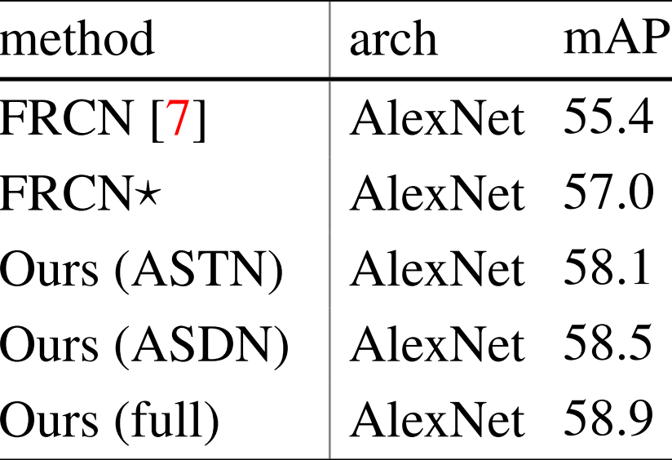
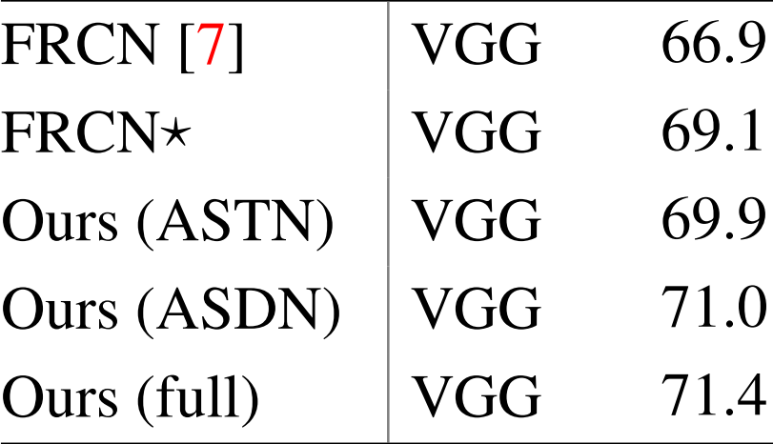
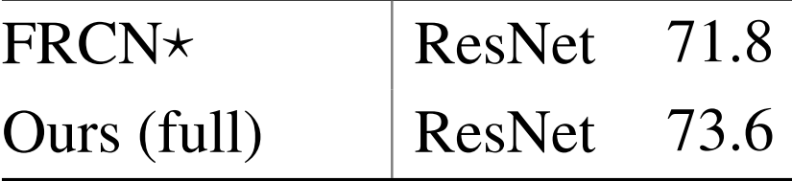
4.实验过程
4.1 Pascal VOC2007实验
迭代次数：8000
参数设置：
梯度下降方式：SDG
学习率：0.001（6000次迭代后降为0.0001）
With AlexNet
With VGGNet
With ResNet

Slide 27
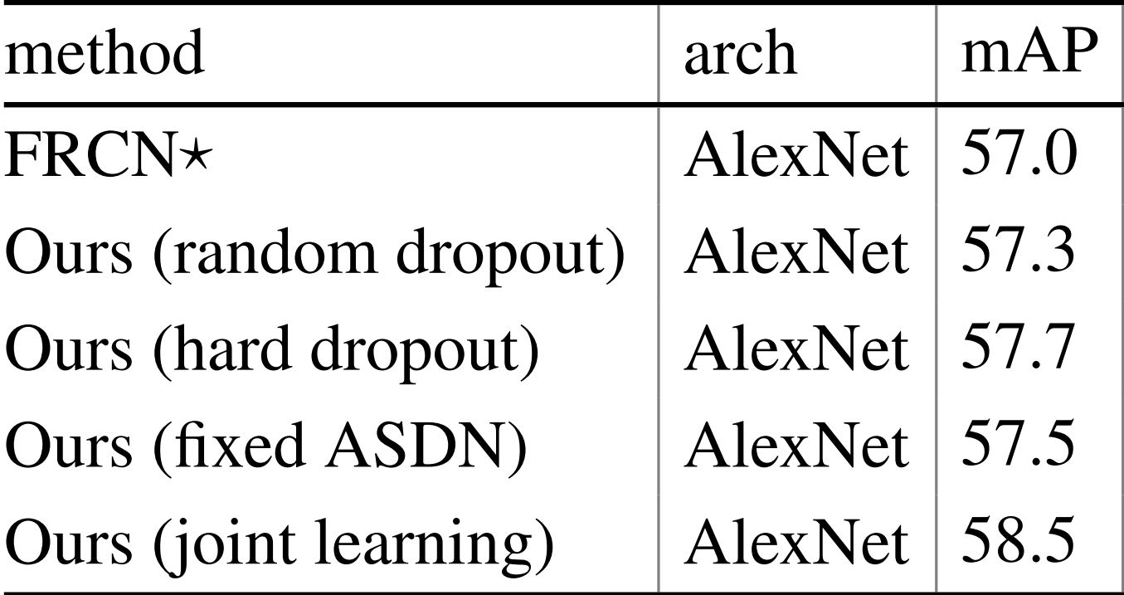
4.实验过程
4.2 Pascal VOC2007实验
离格分析(Ablative Analysis)
ASDN 分析
随机选取
只选取获得损失最高的遮挡，
不进行联合训练
更改选取
遮挡的方式
固定ASDN参数
选取获得损失最高的遮挡，
进行联合训练
Notes:
对两种网络分别使用控制变量法进行分析。
之前ASDN遮挡的选取方式是选取获得损失最高的遮挡，并且和Fast R-CNN进行联合训练。
现在设置三个比较来比较这种方法的准确性。
一是在特征图中随机选取一些区域进行遮挡。
二是枚举所有的遮挡情况并且每一次都选择损失最高的遮挡（缺少了联合训练）。
三是直接使用预训练模型，不更新ASDN的参数。

Slide 28
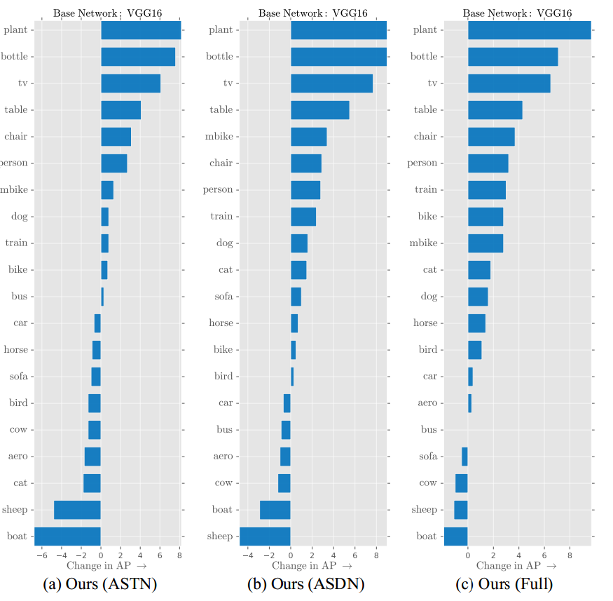
4.实验过程
4.2 Pascal VOC2007实验
基于种类的分析
ASDN，ASTN分别提升准确率的
类别基本一致(plant，bottle，tv)
单独进行特征图的旋转，提升效率小于使用遮挡
ASTN
ASDN
二者结合的准确率大于任意一方单独使用
combine
Notes:
再来看一下基于种类的分析。
这里想分别看一下ASTN和ASDN针对于哪些种类的准确率有了明显的提升。中间的竖线代表基准。
1.其中ASDN，ASTN分别提升准确率的类别基本一致(plant，bottle，tv)
2.单独进行特征图的旋转，提升效率小于使用遮挡

Slide 29
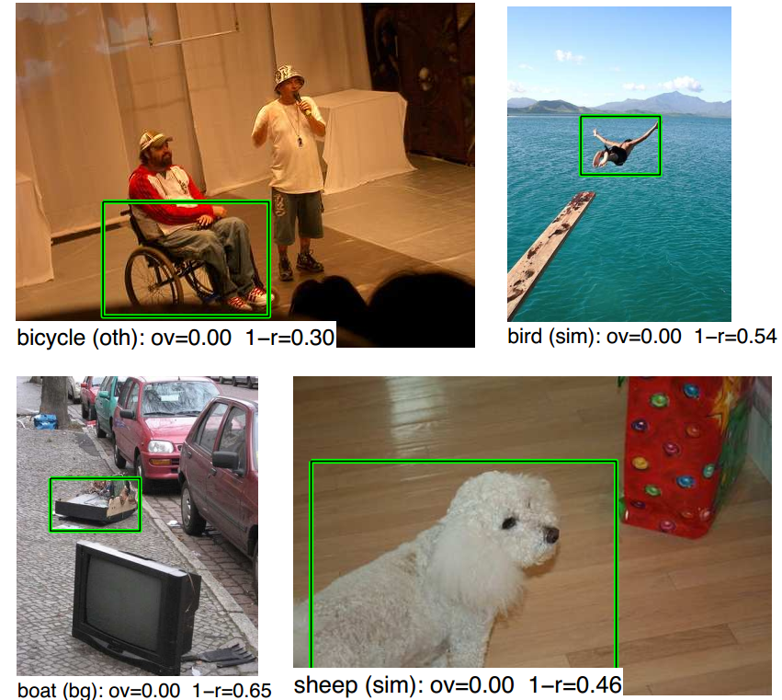
4.实验过程
4.2 Pascal VOC2007实验
结果质量
典型的错误预测
对抗网络将特征转化为类似于其他实例的特征，导致检测器出错。(over-generalization)
Notes:
手工选取了一些典型的错误预测的实例。
从中可以看出对抗fast rcnn网络的一些缺陷。
那么这个问题的关键应该就在于还没有寻找到类别之间最本质的内在的区别。
或者说没有学习到某一类事物的核心特征。

Slide 30
5
总结

Slide 31
5.总结
主要目标：希望能够较好的应对目标识别中特征的的遮挡与形变问题
数据分布：此类特征具有“长尾效应”，不易收集
解决方法：使用对抗学习的策略达到遮挡与形变的不变性
核心思想：使用对抗生成网络生成难以学习的实例（hard examples）提供给已有的目标检测模型
生成种类：生成遮挡(occlusion)与形变(deformations)的实例而非图像本身
呈现结果：相较于Fast R-CNN，在Pascal VOC 及 COCO 上的检测准确率有了部分提升

